Slide 1
オンライン授業URL通知方法 （更新） https://utelecon.github.io/faculty_members/let_students_know_your_url
情報基盤センター 田浦健次朗

Slide 2









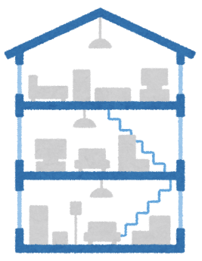
目的
オンラインで授業を行う先生がその情報（会議室URL）をどう学生に伝えるか?

Slide 3
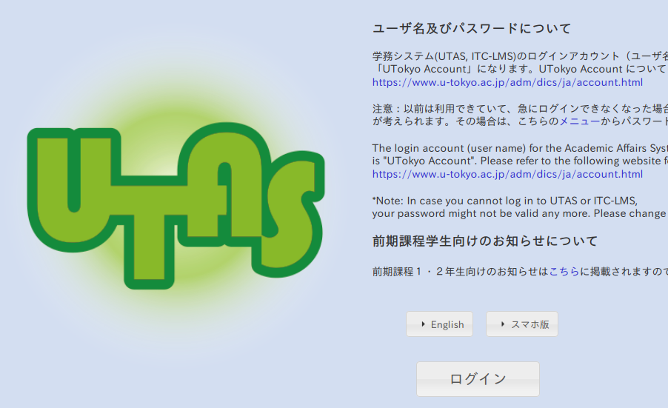
3/26に述べたこと： UTASが「約束の場所」
UTASシラバスの「オンライン授業URL」欄に書く

Slide 4
3/26の議論＋その後発覚した課題
3/26の議論
「『オンライン授業URL』不便問題」同欄に書けるのが1 URLのみ、それ以外何も書けない
「教室情報残ってる問題」対面用の教室情報が残っている。そもそも対面かオンライン化なども明示する規則も必要
その後
「UTAS/ITC-LMS重すぎ問題」
4/3～4/6ごろUTASの反応が悪すぎた。毎授業前にUTASにアクセスする方式は機能しないのではという懸念
ITC-LMSもあらたなリクエストに反応しなくなる時がある
ITC-LMS お知らせ通知機能 を利用
便利かつ軽量な UTAS Lite （オンライン授業情報検索システム）

Slide 5
『オンライン授業URL』不便問題
教室情報残ってる問題
UTAS/ITC-LMS重すぎ問題

Slide 6
「オンライン授業URL」不便問題
「オンライン授業内容」欄を追加
自由な文字列が書け、URLらしき文字列を自動的にリンク化
何もしなければ
「オンライン授業URL」はそのまま
「オンライン授業内容」は空
推奨：「授業の概要」など「オンライン授業URL」以外の欄にURLを書いていた先生はそれを「オンライン授業内容」に移動

Slide 7
移動を推奨する理由
「東京大学授業カタログ」を通じてオンライン授業URLが漏れる心配がない
注: 現在も文字列のパターンマッチによりマスキングしているが完全という保証はない
https://zoom.us/j/123456789 -> https://*****
ミーティングID: 123456789 ->ミーティングID: *****
「オンライン授業URL」 「オンライン授業内容」は後述するUTAS Liteで取得可能

Slide 8
『オンライン授業URL』不便問題
教室情報残ってる問題
UTAS/ITC-LMS重すぎ問題

Slide 9
「教室情報残ってる問題」
Q. オンライン授業URLを書くだけでなく、教室を使わない授業では教室情報を消すなどの操作が必要ではないか?
A. その後の検討
現状、教室を使う可能性はほぼなくなった
学期の途中から教室を使うことになる可能性なども考えると、今教室状況を文字通り「消去」すると後々復活させる際に混乱が生じかねない

Slide 10
「教室情報残ってる問題」
以上を鑑み教室情報はそのままにする
「オンライン授業内容」欄（自由記述可能）を用いていろいろな情報を明示していただく

Slide 11
『オンライン授業URL』不便問題
教室情報残ってる問題
UTAS/ITC-LMS重すぎ問題

Slide 12
「UTAS / ITC-LMS重すぎ問題」
リソース増強
3/31: ITC-LMS（＋継続的にパラメータ変更）
4/6 昼休み: UTAS
現状
UTAS: 反応が悪いという現象は見られていないが、来週以降、注視が必要
ITC-LMS: 高負荷時、リソース不足というよりも不具合を踏んでログイン不能状態に陥ることがある（調査中）

Slide 13
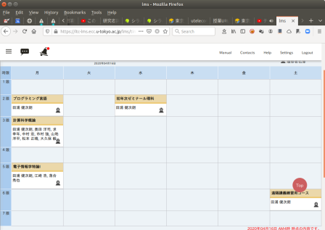
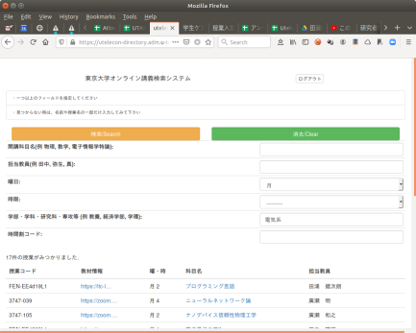
推奨と対策
先生へ推奨：ITC-LMS利用
「お知らせ」に記述
受講登録した人に決まったタイミング(e.g., 前日)にメールとLINEで知らせることができる
「コース概要」に記述
受講登録なくてもみられる
学生へお知らせ：軽量なオンライン授業情報検索システム：UTAS Lite

Slide 14
ITC-LMS「お知らせ」機能
指定したタイミングで受講登録済み学生にお知らせ（メール、LINE）を発出可能
推奨：授業前日夜（低負荷）
◎学生はITC-LMSへログイン不要
◎学生はタイムリーにお知らせ受信
しつこく注：前日夜を推奨
△ 受講登録のひと手間（1クリック）
やり方の動画

Slide 15
ITC-LMS「コース概要」欄
〇受講登録していない学生でも見られる
〇UTokyo Accountは必要なので授業URLを野ざらしにする危険はない
〇自分の授業へのダイレクトリンク（URL）がある
学生を直接自分の授業ページへ誘導できる
△学生はITC-LMSにログインする必要がある（ログイン不能状態での助けにはならない）

Slide 16
UTAS Lite : 急造の東京大学オンライン講義検索システム
https://utelecon-directory.adm.u-tokyo.ac.jp/utas/
急ごしらえだが、「地味にいい仕事します」
UTASの情報を定期的（１時間おき）に抜き出して検索を提供する別窓口
教員：これまで通り（UTASの情報を必要なら更新）
学生：「UTAS重い」ときの逃げ道
いや、こちらを普段から使う方が〇
サインインにECCSクラウドメール(xxxx@g.ecc.u-tokyo.ac.jp)を使います
なぜUTASがもともとこうなっていなかったんだ? なぜまた別のシステムなんだ? というのはその通りですm(_ _)m 負荷対策のための急ごしらえです

Slide 17
まとめ
UTAS Lite
閲覧・検索
1時間おきに更新反映
閲覧（お知らせ/コース概要）
ITC-LMS
授業へのダイレクトリンク
メールお知らせ
LINEお知らせ

